Slide 1


Efeito da Avaliação Residual Gástrica na ingesta
enteral em bebês prematuros extremos: Um ensaio clínico randomizado
Effect of Gastric Residual Evaluation on Enteral Intake in Extremely Preterm Infants: A Randomized Clinical Trial.
Parker LA, Weaver M, Murgas Torrazza RJ, Shuster J, Li N, Krueger C, Neu J.JAMA Pediatr. 2019 Jun 1;173(6):534-543. doi: 10.1001/jamapediatrics.2019.0800.PMID: 31034045 Free PMC article. Clinical Trial. ARTIGO LIVRE!
Apresentação: Marcus Vinicius Batista Machado (R3 Neonatologia HMIB/SES/DF)
Coordenação: Marta David Rocha de Moura
www.paulomagotto.com.br
Brasília, 27 de junho de 2020

Slide 2
INTRODUÇÃO
Fornecer nutrição enteral suficiente para pacientes criticamente doentes reduz complicações e melhora os resultados na saúde. 1-3
Infelizmente, os objetivos de alimentação dos pacientes que recebem alimentação através de alimentação oro-nasogástrica raramente são atingidos, sendo a barreira mais importante os grandes resíduos gástricos. 4,5

Slide 3
INTRODUÇÃO
INTRODUÇÃO
A avaliação dos resíduos gástricos foi considerada cuidado padrão por décadas sem evidência de apoio substancial. Grande resíduo gástrico tradicionalmente assume-se que representa:
(1) intolerância alimentar;
(2) risco de aspiração e pneumonia associada à ventilação mecânica (PAVM);
(3) em prematuros extremos, um sinal precoce de enterocolite necrosante (ECN)- 7% a 14% de bebês nascidos com muito baixo peso ao nascer.

Slide 4
INTRODUÇÃO
Existe pouca evidência para indicar que a avaliação dos resíduos gástricos melhora os resultados do paciente e se omitir esta avaliação pode causar danos. 10,11
Além disso, a variação na definição de grandes resíduos gástricos, a falta de evidências no manejo de resíduos gástricos anormais e potencial variação no volume residual gástrico devido ao tipo de tubo de alimentação e tamanho, bem como posição do paciente e técnica de aspiração limitam ainda mais a utilidade clínica dessa avaliação. 12-14

Slide 5
INTRODUÇÃO
Os resíduos gástricos pré-alimentação são avaliados em mais de 97% dos enfermeiros da Unidade de Terapia Intensiva Neonatal (UTIN) 15 , mas evidências sugerem que essa avaliação pode ser desnecessária. 11,16
Omitir a avaliação do resíduo gástrico mostrou melhorar a nutrição enteral em adultos e crianças sem aumentar a intolerância alimentar ou PAVM. 10,16,17
Além disso, em vários estudos pequenos, prematuros que não realizaram avaliação residual gástrica melhoraram os resultados nutricionais. 11,18,19

Slide 6
INTRODUÇÃO
Assim, para o conhecimento desses autores, este ensaio clínico randomizado é o primeiro para determinar os riscos e benefícios da omissão da avaliação residual gástrica em crianças e muito baixo peso, a população com maior risco de resultados nutricionais adversos com avaliação dos resíduos gástricos.
Esses bebês não são apenas vulneráveis, mas também requerem alimentação frequente (a cada 2-3 horas) e, devido à sua prematuridade e nível de acuidade, requerem um tubo de alimentação por semanas. 20,21

Slide 7
OBJETIVO PRIMÁRIO
O objetivo primário deste ensaio clínico randomizado foi determinar o efeito de omitir pré-avaliação gástrica residual sobre a quantidade de nutrição enteral fornecida aos bebês prematuros de muito baixo peso por 6 semanas após o nascimento.
Os autores levantam a hipótese de que os recém-nascidos não submetidos à avaliação do resíduo gástrico aumentaram a ingestão enteral semanalmente.

Slide 8
OBJETIVOS SECUNDÁRIOS
Os objetivos secundários incluem: o efeito da avaliação do resíduo gástrico nos resultados nutricionais e infantis, bem como no risco de aspiração de conteúdo gástrico e PAVM.

Slide 9
Este ensaio clínico randomizado de um único Centro comparou a omissão da avaliação do resíduo gástrico com avaliação do resíduo gástrico prévia à alimentação. Bebês foram recrutados de uma Unidade de Cuidados Intensivos Neonatais de nível 4 e foram inscritos a partir de 17 de outubro de 2013 a 8 de outubro de 2016 e, em seguida, acompanhados por 6 semanas após o nascimento.
Participantes elegíveis foram crianças nascidas com 32 semanas ou menos de gestação com peso ao nascer de 1250 g ou menos; eles foram inscritos no prazo de 72 horas após o nascimento e dentro de 24 horas após o início da alimentação. Todos participantes (n = 143) foram incluídos na análise de intenção de tratar modificada, que foi realizado de março a julho de 2018.
As decisões de alimentação foram tomadas de acordo com as diretrizes nutricionais e os bebês receberam apenas leite humano

Slide 10
PROJETO, LOCAL E PARTICIPANTES
Depois que os pais ou responsáveis ​​assinaram o termo de consentimento informado, os bebês foram randomizados para 1 de 2 grupos por uma sequência gerada por computador com blocos de tamanhos permutados de tamanho aleatório (4, 6 ou 8) para manter um equilíbrio aproximado de atribuições para cada tratamento grupo.
Os bebês foram randomizados para avaliação residual gástrica (grupo residual) ou avaliação residual gástrica omitida (sem grupo residual) (Figura) A randomização foi ocultada até a intervenção ser designada.

Slide 11
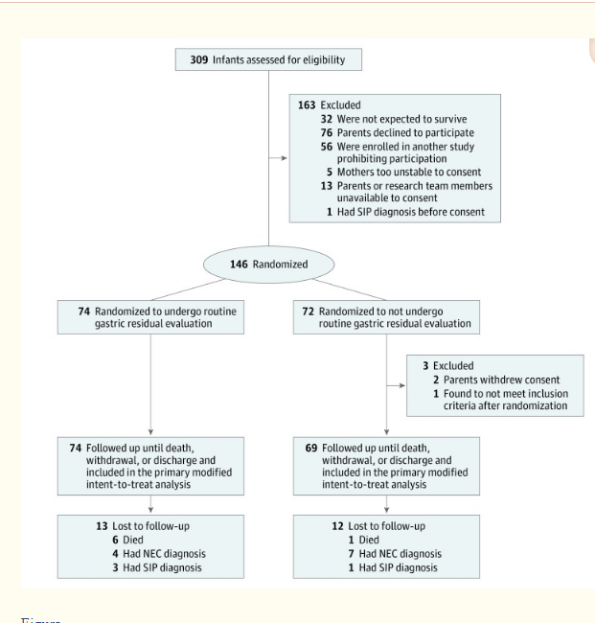
NEC indica enterocolite necrosante;
SIP: perfuração intestinal espontânea
Figura

Slide 12
PRINCIPAIS RESULTADOS E MEDIDAS
O DESFECHO PRIMÁRIO foi a ingestão nutricional enteral semanal em mL / kg durante 6 semanas após o nascimento.

Slide 13
PRINCIPAIS RESULTADOS E MEDIDAS
Os desfechos secundários pré-especificados incluíram dias para A NUTRIÇÃO ENTERAL PLENA (120 mL / kg / d), horas de Nutrição Parenteral (NP), horas com linha central, evidência de doença hepática associada à NP (PNALD) (isto é, nível de bilirrubina direta [BD] e nível de fosfatase alcalina (DB e níveis de fosfato alcalino foram avaliados com testes laboratoriais clinicamente solicitados), índices de crescimento (peso semanal, perímetro cefálico e comprimento), dias para alta, evidência de intolerância alimentar (episódios de êmese e episódios de aumento da circunferência abdominal por> 2 cm durante o ensaio de 6 semanas), episódios de sepse presumida (tratada com antibióticos por ≥5 dias) ou sepse tardia comprovada por cultura (ocorrendo ≥3 dias de vida) e evidência de ECN em estágio II ou superior.

Slide 14
Tamanho da Amostra
Em um estudo preliminar, 40 recém-nascidos pré-termo apresentaram uma ingestão enteral média (DP) aos 14 dias de 72 (65) mL / kg / d. Para detectar uma melhora de 50% (Cohen d = 0,55), 104 bebês foram solicitados a atingir 80% de potência nos dois lados P = 0,05 para o resultado primário da ingestão enteral semanal.

Slide 15
Os dois grupos foram semelhantes em sexo, modo de parto, parto múltiplo, exposição a esteróides pré-natais, pontuação Apgar ou SNAP (Pontuação para Fisiologia Aguda Neonatal) II e tipo de alimentação (leite da mãe versus leite humano doador).
No entanto, os bebês no grupo sem resíduos em comparação com o grupo residual tinham quase duas vezes mais chances de serem afro-americanos (39 de 69 bebês [56,5%] vs 22 de 74 bebês [29,7%];tabela 1)

Slide 16
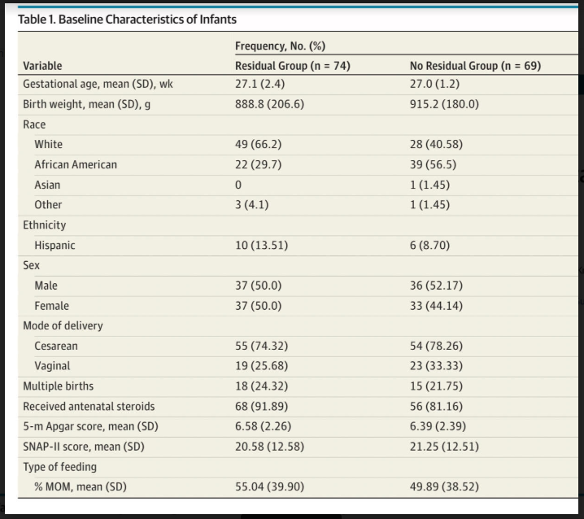

Slide 17
RESULTADOS
No total, 143 lactentes foram incluídos no estudo; 309 foram elegíveis para inclusão e 163 foram excluídos ou os pais recusaram o consentimento.
Dos 143 lactentes, 74 (51,7%) foram randomizados submeter-se a avaliação residual gástrica (grupo residual) e 69 (48,3%) foram randomizados para avaliação residual gástrica omitida (sem grupo residual) (Figura).

Slide 18
RESULTADOS
NEC indica enterocolite necrosante;
SIP: perfuração intestinal espontânea
Figura

Slide 19
RESULTADOS
As idades gestacionais médias de ambos os grupos foi de 27 semanas com peso ao nascer médio de 888,8 gamas (grupo residual) e 915,2 gramas (grupo não residual).
Dezoito lactentes (26,1%) no grupo não residual tinham 1 ou mais resíduos gástricos avaliados, inadvertidamente ou quando ordenada, para sintomas de disfunção gastrointestinal.
Quatro lactentes (5,8%) foram retirados devido à ECN e nenhum lactente apresentou resíduos avaliados por mais de 1 dia.

Slide 20
RESULTADOS
Os 2 grupos foram semelhante no sexo, modo de parto, nascimento múltiplo, exposição aos esteroides pré-natal Apgar, Escore SNAP (Score for Neonatal Acute Physiology) II e tipo de alimentação (leite próprio da mãe vs leite humano de doadora).
No entanto, as crianças do grupo não residual em relação ao grupo residual era quase duas vezes mais prováveis de serem afro-americanas (56,5%) vs (29,7%).

Slide 21
Resultado primário
Comparando a nutrição enteral entre grupos ao longo do estudo de 6 semanas, a mudança na nutrição enteral ao longo do tempo diferiu entre os grupos.
Ambos os grupos aumentaram ao longo do tempo, mas o grupo não residual exibiu um aumento mais acentuado em comparação com o grupo residual (média de aumento semanal, 20,7mL / kg / d x 17,9mL / kg / d; P = 0,02) e consumiu mais leite nas semanas 5 (137,2 [95% CI, 128,6-145,8]; P = 0,03) e 6 (141,6 [95% CI, 133,2-150,0]; P = 0,03).

Slide 22
Resultados Secundários
Entre os desfechos secundários, o grupo sem avaliação de resíduo gástrico apresentou maior estimativa de peso, tiveram menos episódios de distensão abdominal e tiveram alta 8 dias antes.
Chances para enterocolite necrosante, óbito, sepse e pneumonia associada à ventilação mecânica foram semelhantes entre os grupos.

Slide 23
Outros Resultados
Sem diferenças entre os grupos quanto à:
-Pneumonia associada a ventilação
Uso de suporte respiratório
Tempo de ventilação
-Enterocolite necrosante
-Displasia broncopulmonar
-Óbito
-Sepse tardia

Slide 24
DISCUSSÃO
Os autores relatam que as crianças que não foram submetidas à avaliação de resíduo gástrico receberam consideravelmente mais nutrição enteral sem um aumento nos resultados adversos da saúde. Quando a avaliação do resíduo gástrico foi omitida, a dieta avançou mais rapidamente com maior consumo de leite nas semanas 5 e 6 após o nascimento.
Esses achados são consistentes com outros estudos que encontraram aumento da ingestão enteral quando as avaliações residuais gástricas foram omitidas.

Slide 25
DISCUSSÃO
No ensaio clínico randomizado de 61 crianças de muito baixo peso ao nascer, Torrazza et al 11 relataram que, quando avaliações residuais gástricas foram omitidas, os lactentes atingiram a nutrição enteral plena (150 mL/kg) quase 6 dias antes.
Embora não estatisticamente significativos, esses achados podem ser clinicamente importantes nos prematuros com risco substancial de complicações associadas com nutrição enteral sub-ótima. 11

Slide 26
DISCUSSÃO
Em outro estudo após uma mudança de prática que omitiu avaliação residual gástrica, lactentes com 34 semanas de gestação ou mais jovens atingiram a dieta enteral plena (150 mL/kg/ d) 1 dia antes.18 Quando foi usada a circunferências abdominal em vez da avaliação do resíduo gástrico em um estudo, os recém-nascidos de muito baixo peso sofreram menos interrupções de alimentação (0 vs 2; P &lt;0,001) e menos tempo para alcançar nutrição enteral plena (10 vs 14 dias; P &lt;.001). 19
Por outro lado, Singh et al 28 , em ensaio clínico randomizado de lactentes com um peso ao nascer entre 1500 e 2000 g, não encontraram diferença em dias para atingir alimentação total (120 mL/kg/ d).

Slide 27
DISCUSSÃO
Faltam evidências de que grandes resíduos gástricos indiquem intolerância alimentar 16,29 e, em recém-nascidos prematuros extremos, pode ser normal devido à imaturidade gastrointestinal e motilidade reduzida. 30
Os presentes autores relatam que, quando a avaliação residual gástrica foi omitida, os lactentes experimentaram menos episódios de distensão e, embora não estatisticamente significante, exigiu menos radiografia abdominal.

Slide 28
DISCUSSÃO
Da mesma forma, Shulman et al 31em um estudo prospectivo de 50 bebês prematuros, não foi encontrada associação entre intolerância à alimentação (maior tempo para alimentação completa e / ou diminuição da alimentação) e grandes resíduos gástricos (> 50% e / ou> 2 mL / kg) e resíduos gástricos até 2 a 3 mL / kg não demonstraram intolerância alimentar (menos mamadas aos 14 dias de vida) em prematuros. 32
Ao contrário dos resultados de estudos anteriores, os presentes autores não encontraram diferenças no período de tempo em que a NP ou uma linha central era necessária, nem na incidência de PNALD ou doença óssea metabólica

Slide 29
DISCUSSÃO
Quando as dietas são interrompidas ou diminuídas, a nutrição parenteral é necessária em quantidades e / ou por períodos mais longos, aumentando assim o risco para doença hepática associada à nutrição parenteral, maior necessidade de acesso venoso central e maior risco de doença metabólica. 33-35
Torrazza et al 11 verificaram que os lactentes que não passaram por avaliação de resíduo gástrico exigiram acesso venoso central 6 dias a menos e mais de 1 dia a menos em nutrição parenteral, embora esses achados não foram estatisticamente significantes.

Slide 30
DISCUSSÃO
Dois adicionais pequenos estudos relataram que, quando a avaliação residual gástrica foi omitida, os bebês precisaram de menos dias de nutrição parenteral, mas as diferenças no momento da iniciação da alimentação e inclusão de bebês mais de 32 semanas de gestação podem ter afetado os resultados.
Nenhum estudo incluiu o número de dias de acesso venoso central ou taxa de incidência de doença hepática associada à nutrição parenteral. 18,19

Slide 31
DISCUSSÃO
Além disso, esses autores relataram que as crianças que não tiveram avaliação de resíduo gástrico tiveram alta para casa oito dias antes. Esses achados são consistentes com pesquisas em adultos e crianças indicando que a nutrição enteral melhorada reduz tanto a internação na Unidade de Terapia Intensiva como a internação hospitalar 4,36,37 mas nos prematuros não indicou diferenças de tempo de internação na UTI Neonatal. 19
Além disso, quando as avaliações residuais gástricas foram omitidas, foi observado melhor ganho de peso em lactentes, mas não há diferenças substanciais na circunferência da cabeça ou comprimento.

Slide 32
DISCUSSÃO
Quando as dietas são interrompidas ou diminuídas devido a grandes resíduos gástricos, o crescimento pode ser negativamente afetado. 38
Por causa da associação entre adequado crescimento e melhoria do desenvolvimento neurológico em prematuros, esses achados podem ser particularmente importantes. 39-41
Os grandes resíduos gástricos têm sido tradicionalmente considerados um sintoma precoce da ECN, 6 mas os presentes autores não encontraram diferenças na incidência de ECN entre os bebês que tiveram avaliação do resíduo gástrico e os que tiveram.

Slide 33
DISCUSSÃO
Dois estudos retrospectivos de caso-controle sugeriram que volume residual gástrico pode ser maior em lactentes que desenvolvem ECN, 6,8 , mas os achados do presente são consistentes com outros estudos de prematuros em que a omissão da avaliação dos resíduos gástricos não foi associada a um aumento da incidência de ECN. 11,18,19,28
Grandes resíduos gástricos têm sido tradicionalmente acreditados aumentar o risco de emese e aspiração, aumentando assim o risco de PAVM, mas faltam evidências para apoiar esta suposição. 10,42
Os prematuros têm um risco aumentado de PAVM devido ao uso de tubos endotraqueais sem balão, redução da imunocompetência, diminuição do tônus do esfíncter esofágico inferior e diminuição da motilidade gastrointestinal. 43

Slide 34
DISCUSSÃO
Pesquisas anteriores sugerem que a avaliação dos resíduos gástricos não protege contra a PAVM em adultos e crianças 4,16,44 mas o presente estudo, para conhecimento desses autores, é o primeiro a abordar o efeito de omitir a avaliação residual gástrica na incidência de PAVM em prematuros extremos. Usando determinantes objetivos da PAVM, incluindo níveis de pepsina na traquéia, culturas endotraqueais e evidência radiográfica, esses autores não encontraram aumento da incidência de PAVM quando a avaliações foram omitidas.
Embora a PAVM tenha sido associada com morbidade, incluindo aumento do risco de displasia broncopulmonar (DBP) em prematuros 45,46 não foram encontradas diferenças na incidência de DBP, necessidade para suporte respiratório ou dias que exigem ventilação invasiva entre os dois grupos neste estudo.

Slide 35
Pontos Fortes e Limitações
Os pontos fortes deste estudo incluem a omissão da avaliação da aspiração de resíduos gástricos para verificar a colocação do tubo de alimentação, limitando assim qualquer interrupção potencial na digestão. Além do que, todos os bebês foram alimentados apenas com leite humano para minimizar a diferenças no esvaziamento gástrico e na intolerância alimentar que pode ocorrer com alimentação de fórmula. 47
Este ensaio tem várias limitações. Devido à informação sobre avaliação residual gástrica está incluída nos registros médicos e monitorada por médicos, a cegueira era impossível. Assim sendo, uma mudança no comportamento clínico resultante da atribuição de grupo não pode ser completamente excluído. Além disso, o estudo não teve poder quanto a preocupações de segurança, incluindo o risco para ECN.

Slide 36
Conclusões
Os resultados deste estudo sugerem que a avaliação dos resíduos gástricos é desnecessária e pode diminuir a oferta de nutrição enteral para prematuros extremos.
Limitando a avaliação do resíduo gástrico para lactentes com sintomas de disfunção gastrointestinal (incluindo distensão abdominal ou sensibilidade, emese, e descompensação clínica ou fezes com sangue) pode aumentar nutrição enteral nessa população vulnerável.
Esses achados podem ser traduzidos em prática baseada em evidências no cuidado de bebês de muito baixo peso.

Slide 37
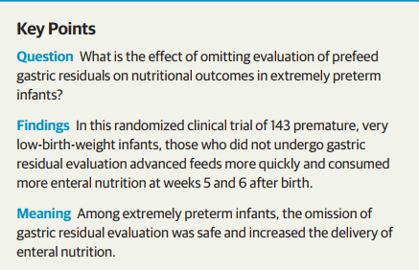

Slide 38
Pontos Chaves
Questão
Qual é o efeito de omitir a avaliação de resíduos gástricos pré-alimentados nos resultados nutricionais em bebês extremamente prematuros?
Constatações
Neste ensaio clínico randomizado de 143 recém-nascidos prematuros de muito baixo peso ao nascer, aqueles que não foram submetidos à avaliação residual gástrica avançaram com mais rapidez e consumiram mais nutrição enteral nas semanas 5 e 6 após o nascimento.
Significado
Entre os prematuros extremos, a omissão da avaliação do resíduo gástrico foi segura e aumentou a oferta de nutrição enteral.

Slide 39
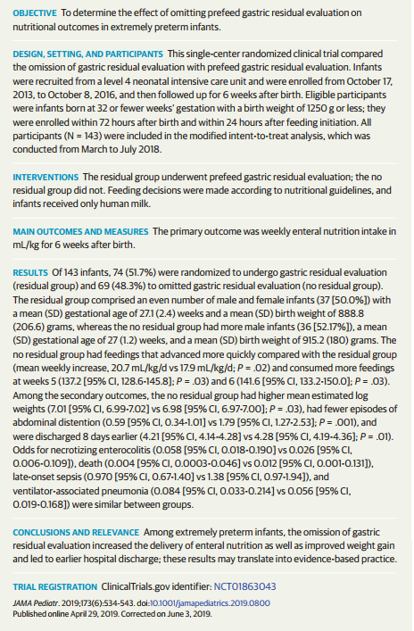
ABSTRACT

Slide 40
REFERÊNCIAS
1. McClave SA, Taylor BE, Martindale RG, et al. ; Society of Critical Care Medicine; American Society for Parenteral and Enteral Nutrition . Guidelines for the provision and assessment of nutrition support therapy in the adult critically ill patient: Society of Critical Care Medicine (SCCM) and American Society for Parenteral and Enteral Nutrition (A.S.P.E.N.). JPEN J Parenter Enteral Nutr. 2016;40(2):159-211. doi:10.1177/0148607115621863 [PubMed] [CrossRef] [Google Scholar]
2. Mehta NM, Skillman HE, Irving SY, et al. . Guidelines for the provision and assessment of nutrition support therapy in the pediatric critically ill patient: Society of Critical Care Medicine and American Society for Parenteral and Enteral Nutrition. JPEN J Parenter Enteral Nutr. 2017;41(5):706-742. doi:10.1177/0148607117711387 [PubMed] [CrossRef] [Google Scholar]
3. Reintam Blaser A, Starkopf J, Alhazzani W, et al. ; ESICM Working Group on Gastrointestinal Function . Early enteral nutrition in critically ill patients: ESICM clinical practice guidelines. Intensive Care Med. 2017;43(3):380-398. doi:10.1007/s00134-016-4665-0 [PMC free article] [PubMed] [CrossRef] [Google Scholar]
4. Tume LN, Latten L, Kenworthy L. Paediatric intensive care nurses’ decision-making around gastric residual volume measurement. Nurs Crit Care. 2017;22(5):293-297. doi:10.1111/nicc.12304 [PubMed] [CrossRef] [Google Scholar]
5. Kuslapuu M, Jõgela K, Starkopf J, Reintam Blaser A. The reasons for insufficient enteral feeding in an intensive care unit: a prospective observational study. Intensive Crit Care Nurs. 2015;31(5):309-314. doi:10.1016/j.iccn.2015.03.001 [PubMed] [CrossRef] [Google Scholar]
6. Cobb BA, Carlo WA, Ambalavanan N. Gastric residuals and their relationship to necrotizing enterocolitis in very low birth weight infants. Pediatrics. 2004;113(1, pt 1):50-53. doi:10.1542/peds.113.1.50 [PubMed] [CrossRef] [Google Scholar]
7. Neu J, Walker WA. Necrotizing enterocolitis. N Engl J Med. 2011;364(3):255-264. doi:10.1056/NEJMra1005408 [PMC free article] [PubMed] [CrossRef] [Google Scholar]
8. Bertino E, Giuliani F, Prandi G, Coscia A, Martano C, Fabris C. Necrotizing enterocolitis: risk factor analysis and role of gastric residuals in very low birth weight infants. J Pediatr Gastroenterol Nutr. 2009;48(4):437-442. doi:10.1097/MPG.0b013e31817b6dbe [PubMed] [CrossRef] [Google Scholar]
9. Montejo JC, Miñambres E, Bordejé L, et al. . Gastric residual volume during enteral nutrition in ICU patients: the REGANE study. Intensive Care Med. 2010;36(8):1386-1393. doi:10.1007/s00134-010-1856-y [PubMed] [CrossRef] [Google Scholar]
10. Reignier J, Mercier E, Le Gouge A, et al. ; Clinical Research in Intensive Care and Sepsis (CRICS) Group . Effect of not monitoring residual gastric volume on risk of ventilator-associated pneumonia in adults receiving mechanical ventilation and early enteral feeding: a randomized controlled trial. JAMA. 2013;309(3):249-256. doi:10.1001/jama.2012.196377 [PubMed] [CrossRef] [Google Scholar]

Slide 41
11. Torrazza RM, Parker LA, Li Y, Talaga E, Shuster J, Neu J. The value of routine evaluation of gastric residuals in very low birth weight infants. J Perinatol. 2015;35(1):57-60. doi:10.1038/jp.2014.147 [PMC free article] [PubMed] [CrossRef] [Google Scholar]
12. Chen SS, Tzeng YL, Gau BS, Kuo PC, Chen JY. Effects of prone and supine positioning on gastric residuals in preterm infants: a time series with cross-over study. Int J Nurs Stud. 2013;50(11):1459-1467. doi:10.1016/j.ijnurstu.2013.02.009 [PubMed] [CrossRef] [Google Scholar]
13. Metheny NA, Stewart J, Nuetzel G, Oliver D, Clouse RE. Effect of feeding-tube properties on residual volume measurements in tube-fed patients. JPEN J Parenter Enteral Nutr. 2005;29(3):192-197. doi:10.1177/0148607105029003192 [PubMed] [CrossRef] [Google Scholar]
14. Sangers H, de Jong PM, Mulder SE, et al. . Outcomes of gastric residuals whilst feeding preterm infants in various body positions. J Neonatal Nurs. 2013;19(6):337-341. doi:10.1016/j.jnn.2012.12.003 [CrossRef] [Google Scholar]
15. Metheny NA, Mills AC, Stewart BJ. Monitoring for intolerance to gastric tube feedings: a national survey. Am J Crit Care. 2012;21(2):e33-e40. doi:10.4037/ajcc2012647 [PubMed] [CrossRef] [Google Scholar]
16. Poulard F, Dimet J, Martin-Lefevre L, et al. . Impact of not measuring residual gastric volume in mechanically ventilated patients receiving early enteral feeding: a prospective before-after study. JPEN J Parenter Enteral Nutr. 2010;34(2):125-130. doi:10.1177/0148607109344745 [PubMed] [CrossRef] [Google Scholar]
17. Tume LN, Bickerdike A, Latten L, et al. . Routine gastric residual volume measurement and energy target achievement in the PICU: a comparison study. Eur J Pediatr. 2017;176(12):1637-1644. doi:10.1007/s00431-017-3015-8 [PMC free article] [PubMed] [CrossRef] [Google Scholar]
18. Riskin A, Cohen K, Kugelman A, Toropine A, Said W, Bader D. The impact of routine evaluation of gastric residual volumes on the time to achieve full enteral feeding in preterm infants. J Pediatr. 2017;189:128-134. doi:10.1016/j.jpeds.2017.05.054 [PubMed] [CrossRef] [Google Scholar]
19. Kaur A, Kler N, Saluja S, et al. . Abdominal circumference or gastric residual volume as measure of feed intolerance in VLBW infants. J Pediatr Gastroenterol Nutr. 2015;60(2):259-263. doi:10.1097/MPG.0000000000000576 [PubMed] [CrossRef] [Google Scholar]
20. Ibrahim NR, Kheng TH, Nasir A, et al. . Two-hourly versus 3-hourly feeding for very low birthweight infants: a randomised controlled trial. Arch Dis Child Fetal Neonatal Ed. 2017;102(3):F225-F229. doi:10.1136/archdischild-2015-310246 [PubMed] [CrossRef] [Google Scholar]
21. Lau C. Development of infant oral feeding skills: what do we know? Am J Clin Nutr. 2016;103(2):616S-621S. doi:10.3945/ajcn.115.109603 [PMC free article] [PubMed] [CrossRef] [Google Scholar]

Slide 42
22. Gallaher KJ, Cashwell S, Hall V, Lowe W, Ciszek T. Orogastric tube insertion length in very low birth weight infants. J Perinatol. 1993;13(2):128-131. [PubMed] [Google Scholar]
23. Cirgin Ellett ML, Cohen MD, Perkins SM, Smith CE, Lane KA, Austin JK. Predicting the insertion length for gastric tube placement in neonates. J Obstet Gynecol Neonatal Nurs. 2011;40(4):412-421. doi:10.1111/j.1552-6909.2011.01255.x [PMC free article] [PubMed] [CrossRef] [Google Scholar]
24. Cohen J. Statistical Power Analysis for the Behavioral Sciences. Hillsdale, NJ: Lawrence Erlbaum Associates, Inc; 1988. [Google Scholar]
25. PASS 15 Power Analysis and Sample Size Software [computer program]. Kaysville, UT: NCSS Statistical Software; 2017.
26. SAS Institute Inc SAS/STAT 14.1 User’s Guide. Cary, NC: SAS Institute Inc; 2015. [Google Scholar]
27. Therneau T, Grambsch P. Modeling Survival Data: Extending the Cox Model. New York, NY: Springer; 2000. doi:10.1007/978-1-4757-3294-8 [CrossRef] [Google Scholar]
28. Singh B, Rochow N, Chessell L, et al. . Gastric residual volume in feeding advancement in preterm infants (GRIP Study): a randomized trial. J Pediatr. 2018;200(Jun):79-83.e1. doi:10.1016/j.jpeds.2018.04.072 [PubMed] [CrossRef] [Google Scholar]
29. Elke G, Felbinger TW, Heyland DK. Gastric residual volume in critically ill patients: a dead marker or still alive? Nutr Clin Pract. 2015;30(1):59-71. doi:10.1177/0884533614562841 [PubMed] [CrossRef] [Google Scholar]
30. Moore TA, Wilson ME. Feeding intolerance: a concept analysis. Adv Neonatal Care. 2011;11(3):149-154. doi:10.1097/ANC.0b013e31821ba28e [PubMed] [CrossRef] [Google Scholar]
31. Shulman RJ, Ou CN, Smith EO. Evaluation of potential factors predicting attainment of full gavage feedings in preterm infants. Neonatology. 2011;99(1):38-44. doi:10.1159/000302020 [PMC free article] [PubMed] [CrossRef] [Google Scholar]

Slide 43
32. Mihatsch WA, von Schoenaich P, Fahnenstich H, et al. . The significance of gastric residuals in the early enteral feeding advancement of extremely low birth weight infants. Pediatrics. 2002;109(3):457-459. doi:10.1542/peds.109.3.457 [PubMed] [CrossRef] [Google Scholar]
33. Ukarapong S, Venkatarayappa SKB, Navarrete C, Berkovitz G. Risk factors of metabolic bone disease of prematurity. Early Hum Dev. 2017;112:29-34. doi:10.1016/j.earlhumdev.2017.06.010 [PubMed] [CrossRef] [Google Scholar]
34. Hsieh CH, Kuo SW, Pei D, et al. . Thyrotoxic periodic paralysis: an overview. Ann Saudi Med. 2004;24(6):418-422. doi:10.5144/0256-4947.2004.418 [PMC free article] [PubMed] [CrossRef] [Google Scholar]
35. Alcock G, Liley HG, Cooke L, Gray PH. Prevention of neonatal late-onset sepsis: a randomised controlled trial. BMC Pediatr. 2017;17(1):98-105. doi:10.1186/s12887-017-0855-3 [PMC free article] [PubMed] [CrossRef] [Google Scholar]
36. Yeh DD, Fuentes E, Quraishi SA, et al. . Early protein inadequacy is associated with longer intensive care unit stay and fewer ventilator-free days: a retrospective analysis of patients with prolonged surgical intensive care unit stay. JPEN J Parenter Enteral Nutr. 2018;42(1):212-218. [PubMed] [Google Scholar]
37. Villet S, Chiolero RL, Bollmann MD, et al. . Negative impact of hypocaloric feeding and energy balance on clinical outcome in ICU patients. Clin Nutr. 2005;24(4):502-509. doi:10.1016/j.clnu.2005.03.006 [PubMed] [CrossRef] [Google Scholar]
38. McKenzie BL, Edmonds L, Thomson R, Haszard JJ, Houghton LA. Nutrition practices and predictors of postnatal growth in preterm infants during hospitalization: a longitudinal study. J Pediatr Gastroenterol Nutr. 2018;66(2):312-317. doi:10.1097/MPG.0000000000001747 [PubMed] [CrossRef] [Google Scholar]
39. Schneider J, Fischer Fumeaux CJ, Duerden EG, et al. . Nutrient intake in the first two weeks of life and brain growth in preterm neonates. Pediatrics. 2018;141(3): e20172169. doi:10.1542/peds.2017-2169 [PubMed] [CrossRef] [Google Scholar]
40. Sammallahti S, Kajantie E, Matinolli HM, et al. . Nutrition after preterm birth and adult neurocognitive outcomes. PLoS One. 2017;12(9):e0185632. doi:10.1371/journal.pone.0185632 [PMC free article] [PubMed] [CrossRef] [Google Scholar]

Slide 44
41. Ehrenkranz RA, Dusick AM, Vohr BR, Wright LL, Wrage LA, Poole WK. Growth in the neonatal intensive care unit influences neurodevelopmental and growth outcomes of extremely low birth weight infants. Pediatrics. 2006;117(4):1253-1261. doi:10.1542/peds.2005-1368 [PubMed] [CrossRef] [Google Scholar]
42. Kuppinger DD, Rittler P, Hartl WH, Rüttinger D. Use of gastric residual volume to guide enteral nutrition in critically ill patients: a brief systematic review of clinical studies. Nutrition. 2013;29(9):1075-1079. doi:10.1016/j.nut.2013.01.025 [PubMed] [CrossRef] [Google Scholar]
43. Dhillon AS, Ewer AK. Diagnosis and management of gastro-oesophageal reflux in preterm infants in neonatal intensive care units. Acta Paediatr. 2004;93(1):88-93. doi:10.1111/j.1651-2227.2004.tb00680.x [PubMed] [CrossRef] [Google Scholar]
44. McClave SA, Lukan JK, Stefater JA, et al. . Poor validity of residual volumes as a marker for risk of aspiration in critically ill patients. Crit Care Med. 2005;33(2):324-330. doi:10.1097/01.CCM.0000153413.46627.3A [PubMed] [CrossRef] [Google Scholar]
45. Farhath S, Aghai ZH, Nakhla T, et al. . Pepsin, a reliable marker of gastric aspiration, is frequently detected in tracheal aspirates from premature ventilated neonates: relationship with feeding and methylxanthine therapy. J Pediatr Gastroenterol Nutr. 2006;43(3):336-341. doi:10.1097/01.mpg.0000232015.56155.03 [PubMed] [CrossRef] [Google Scholar]
46. Pileggi C, Mascaro V, Bianco A, Nobile CGA, Pavia M. Ventilator bundle and its effects on mortality among ICU patients: a meta-analysis. Crit Care Med. 2018;46(7):1167-1174. doi:10.1097/CCM.0000000000003136 [PubMed] [CrossRef] [Google Scholar]
47. Corvaglia L, Fantini MP, Aceti A, et al. ; “Emilia Romagna Perinatal Network” . Predictors of full enteral feeding achievement in very low birth weight infants. PLoS One. 2014;9(3):e92235. doi:10.1371/journal.pone.0092235 [PMC free article] [PubMed] [CrossRef] [Google Scholar]

Slide 45
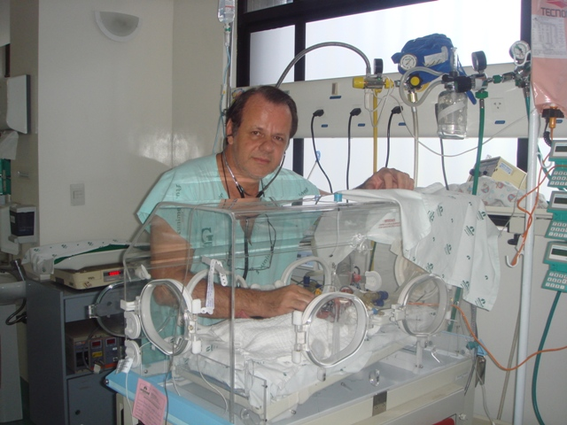
Nota da Editor da página neonatal www.paulomargotto.com.br , Dr. Paulo R. Margotto
Consultem também! Online Sempre!Estudando Juntos!
pmargotto@gmail.com
Dr. Paulo R. Margotto-UTI Neonatal com um RN de 25sem e 670g-Hospital Unimed-24/12/2007

Slide 46
Efeito da aspiração e avaliação de resíduos gástricos no nível de inflamação intestinal, sangramento e peptídeo gastrointestinal
2020
Effect of Aspiration and Evaluation of Gastric Residuals on Intestinal Inflammation, Bleeding, and Gastrointestinal Peptide Level.Parker LA, Weaver M, Murgas Torrazza RJ, Shuster J, Li N, Krueger C, Neu J.J Pediatr. 2020 Feb;217:165-171.e2. doi: 10.1016/j.jpeds.2019.10.036. Epub 2019 Nov 19.PMID: 31757473
O contato próximo da ponta do tubo de alimentação com a delicada mucosa gástrica, bem como a pressão negativa necessária para retirar conteúdo gástrico, pode causar danos e sangramento na mucosa gástrica.
Além disso, os enfermeiros neonatais freqüentemente descartam resíduos gástricos aspirados, uma decisão que geralmente é deixada ao julgamento individual e não aos protocolos específicos da UTI Neonatal.

Slide 47
Descartando os resíduos gástricos aspirados, elementos importantes como o ácido clorídrico podem ser perdidos. O ácido clorídrico é essencial na limitação do crescimento bacteriano intestinal; assim, descartá-lo pode permitir a proliferação bacteriana intestinal e, finalmente, causar inflamação no bebê.
Finalmente, porque a aspiração e avaliação de grandes resíduos gástricos frequentemente causam atrasos ou interrupção da alimentação enteral, a secreção de peptídeo gastrointestinal também pode ser alterada, afetando negativamente o desenvolvimento e a função gastrointestinal do bebê

Slide 48
Existe uma escassez de informações sobre os possíveis riscos fisiológicos e benefícios da aspiração e avaliação de resíduos gástricos em recém-nascidos frágeis com muito baixo peso ao nascer.
Portanto, o objetivo deste estudo randomizado e controlado foi determinar o efeito da aspiração e avaliação dos resíduos gástricos na função gastrointestinal, inflamação intestinal e sangramento da mucosa gastrointestinal.
A hipótese desses autores foi que, quando omitida a avaliação e aspiração residual gástrica, os bebês teriam aumento dos níveis séricos de peptídeo gastrointestinal (gastrina e motilina), menos inflamação intestinal e menos fezes positivas para o sangue oculto durante as primeiras 6 semanas de vida.

Slide 49
NOTA DO EDITOR
O Fecal S100A12 funciona como um marcador de triagem excepcional para crianças com doença inflamatória intestinal É secretado por neutrófilos ativados e promove a inflamação através da ativação de receptores extracelulares para a proteína de ligação de produtos finais de glicação avançada. O influxo de neutrófilos na mucosa intestinal está intimamente relacionado à atividade da doença infIamatória intestinal, especialmente durante as fases iniciais da inflamação. A excreção da proteína no lúmen intestinal pode refletir o número de neutrófilos que se infiltram na mucosa, bem como seu status de ativação. S100A12 fecal pode ser um excelente marcador não invasivo da atividade da doença da doença inflamatória intestina.
Calprotectina fecal funciona como um bom marcador de inflamação intestinal Fengming Y et al, 2017
https://doi.org/10.5935/medicalexpress.2017.03.03

Slide 50
Desenho do estudo: Este estudo randomizado, de Centro único, comparou a omissão de resíduos gástricos versus resíduos gástricos pré-alimentados em 143 bebês ≤ 32 semanas de gestação com um peso de nascimento ≤1250 g por 6 semanas após o nascimento. Os níveis séricos de gastrina e motilina foram coletados entre 14 e 21 dias de vida. As fezes foram coletadas às 3 e 6 semanas de idade e analisadas quanto aos níveis de calprotectina e S100A12. Todas as fezes foram testadas quanto ao sangue oculto por 6 semanas.

Slide 51
Resultados:As médias de gastrina (P = 0,999) e motilina (P = 0,694) foram semelhantes entre os grupos e não houve diferenças estatisticamente significativas nas médias ajustadas para calprotectina transformada (P = 0,580) e S100A12 (P = 0,212). Tanto a calprotectina (P = 0,003) quanto a S100A12 (P = 0,002) aumentaram da semana 3 para a semana 6. A porcentagem média de fezes positivas para sangue oculto (P = 0,888) foram semelhantes entre os grupos

Slide 52
DISCUSSÃO

Slide 53
Comparado com bebês nascidos prematuros com muito baixo peso que tiveram omissão e avaliação residuais gástricas, aqueles submetidos à aspiração e avaliação de resíduos gástricos antes de cada alimentação não apresentaram aumento da inflamação gastrointestinal, sangramento ou diminuição dos níveis de peptídeo gástrico .
Omitir aspiração e avaliação residual gástrica antes de cada alimentação não alterava os níveis de gastrina e motilina 3 semanas após o nascimento. Os peptídeos gástricos são importantes para o desenvolvimento estrutural e funcional do sistema gastrintestinal neonatal .
A gastrina é secretada pelas células G no antro do estômago, duodeno e pâncreas e é trófico para o sistema gastrointestinal imaturo, o que significa potencialmente poderia diminuir o risco de intolerância alimentar. Além disso, a gastrina desencadeia a liberação de ácido clorídrico, que mantém a acidez gástrica e é, portanto, um componente importante da imunidade da criança.
Secretada por endocrinócitos na mucosa da região proximal intestino delgado, a motilina acelera o esvaziamento gástrico e regula a motilidade gastrointestinal, diminuindo assim o risco de atraso no esvaziamento gástrico e diminuição da motilidade intestinal, o que contribui para a tolerância alimentar em bebês prematuros.

Slide 54
Como a secreção de peptídeo gastrointestinal é estimulada pela alimentação enteral e avaliação de resíduos gástricos associados à diminuição da ingestão enteral, os autores levantaram a hipótese de que aspirar e avaliar resíduos gástricos diminui os níveis de gastrina e motilina dos bebês.
Embora não tenham encontrado diferenças nos níveis de gastrina ou motilina entre os dois grupos, os bebês do grupo que tiveram aspiração e avaliação gástrica residual omitidas tiveram menos dietas retidas ou descontinuadas na pesquisa anterior desses autores, as alimentações foram avançadas mais rapidamente, o que possivelmente indica melhora da função gastrointestinal.
Os autores especulam que, se os níveis de peptídeo gástrico foram medidos com mais frequência a cada 3 semanas, diferenças nos níveis entre os 2 grupos pode ter sido mais aparente.
Embora os níveis gastrina e motilina aumentam em prematuros a termo e tardios após serem alimentados, pouco se sabe sobre a secreção de peptídeo gástrico em recém-nascido de muito baixo peso.

Slide 55
Os resultados da análise exploratória constataram que os bebês que consumiram uma proporção maior de alimentos constituídos por leite materno apresentaram níveis mais altos de gastrina.
Pesquisas anteriores sobre como o regime alimentar afeta os níveis de gastrina em bebês a termo variam. Embora Hanekamp et al descobriram que os níveis médios de gastrina eram mais baixos em 24 lactentes gravemente enfermos alimentados com leite materno, outros pesquisadores não encontraram correlação entre o regime alimentar e os níveis de gastrina. Mais uma vez, pouco se sabe sobre os determinantes da secreção de peptídeos gastrointestinais em lactentes de muito baixo peso.
É possível que níveis mais altos de proteínas e ácidos graxos presentes no leite materno de mães que tiveram filhos prematuros tenham estimulado mais secreção de gastrina

Slide 56
A calprotectina e a S100A12 estão envolvidas na regulação inflamatória e são consideradas marcadores de inflamação gastrointestinal, incluindo enterocolite necrosante.
Esses autores determinaram que em bebês que não foram submetidos a aspiração e avaliação residual gástrica antes de cada alimentação não exibirem evidências aumentadas de inflamação intestinal, incluindo aumento da calprotectina ou S100A12 em 3 e 6 semanas após o nascimento.
No entanto, embora não sejam estatisticamente significantes, os lactentes submetidos à avaliação residual gástrica apresentaram níveis mais elevados de calprotectina e S100A12, que podem ser clinicamente importantes em lactentes nascidos com muito baixo peso e com risco de intolerância alimentar e doenças inflamatórias intestinais, como enterocolite necrosante.

Slide 57
Uma análise exploratória constatou que o consumo de leite materno da sua própria mãe estava associado a níveis mais altos de S100A12 nas fezes, mas a níveis mais baixos de calprotectina. Esses achados são consistentes com pesquisas anteriores que mostraram discrepâncias nos efeitos dos regimes alimentares na inflamação intestinal em bebês a termo e prematuros. Embora tenham sido relatados níveis mais altos de calprotectina fecal em lactentes a termo amamentados exclusivamente, a amamentação também tem sido correlacionada com os níveis similares; essas discrepâncias também são evidentes em recém-nascidos prematuros e de muito baixo peso.
Groer et al descobriram que 75 bebês prematuros de muito baixo peso que consumiam uma dieta exclusivamente com leite materno da sua própria mãe tiveram aumentos significativos na calprotectina fecal durante as primeiras 6 semanas de vida em comparação com aqueles alimentados com fórmula, leite humano doador ou dieta mista.
Por outro lado, Yang et al em uma pequena amostra de 14 crianças com muito baixo peso, não encontraram relação entre calprotectina fecal e regime alimentar.
O leite materno da própria mãe contém microbiota e citocinas, que podem ser responsáveis por elevações da calprotectina fecal e, portanto, níveis relativamente mais altos podem ser indicativos de maturação e adaptação intestinal saudável.

Slide 58
Bebês de idades gestacionais mais avançadas apresentaram evidências de aumento da inflamação intestinal. No entanto, embora os níveis de calprotectina tenham sido mais altos na semana 3 e na semana 6 em bebês nascidos mais maduros, apenas o aumento na S100A12 entre a semana 3 e a semana 6 se correlacionou com a idade gestacional.
Pesquisas anteriores sugerem que, para bebês nascidos com menos de 35 semanas de gestação, a idade gestacional não afeta os níveis de calprotectina fecal.
Embora o efeito da idade gestacional sobre os níveis de calprotectina fecal em bebês nascidos pré-termo e de muito baixo peso varie, níveis mais altos de ambos calprotectina e S100A12 foram relatados em bebês nascidos mais maduros.

Slide 59
A omissão da aspiração e avaliação residual gástrica não afeta a porcentagem de fezes positivas para o sangue oculto.
Como> 46% das fezes dos bebês apresentaram heme positivo durante as primeiras 6 semanas após o parto, é provável que as fezes contenham sangue por outras razões que não a aspiração residual gástrica (por exemplo, a criança engoliu sangue durante a inserção do tubo de alimentação ou a aspiração rotineira do nariz e boca).
No geral, a porcentagem de fezes positivas para o sangue oculto aumentou significativamente da semana 1 para a semana 2 e permaneceu superior à semana 1 durante as 5 semanas restantes do estudo.
Este achado sugere que procedimentos após o nascimento dos bebês podem levaram à ingestão de sangue e fezes hemepositivas subsequentes

Slide 60
Houve limitações deste estudo. Como as informações sobre a aspiração e avaliação residual gástrica foram registradas nos prontuários dos bebês, a cegueira era impossível. Assim, uma mudança no comportamento do médico devido à atribuição do grupo não pode ser completamente excluída.
Além disso, porque fatores, incluindo regime e volume de alimentação, pode afetar os níveis de calprotectina e S100A12, a sensibilidade e a especificidade desses biomarcadores para prever inflamação intestinal podem ser limitadas.
Além disso, numerosos peptídeos e hormônios estão envolvidos nos processos gastrointestinais e é possível que a inclusão de apenas gastrina e motilina possa não refletir totalmente a função gastrointestinal.
Como os níveis séricos de gastrina e motilina foram coletados em conjunto com uma coleta de sangue de rotina, as possíveis variações diurnas e diferenças com base no tempo desde a última alimentação do bebê, bem como no volume de alimentação, podem ter afetado os resultados.
Além disso, as fezes provavelmente eram heme positivas por outras razões que não a aspiração de resíduos gástricos, indicando que seu uso pode não ter sido uma medida confiável dos danos da mucosa gástrica.
Finalmente, um erro do tipo II é sempre uma possibilidade de não rejeitar uma hipótese que possa ter afetado os resultados.

Slide 61
Os presentes resultados sugerem que a omissão da prática comum de aspirar e avaliar resíduos gástricos antes de cada a alimentação não diminui a secreção do peptídeo gastrointestinal dos bebês, não aumentam o risco de inflamação intestinal ou não aumentam o sangramento gastrointestinal.
Pesquisas anteriores que sugerem avaliar rotineiramente os resíduos gástricos pode limitar a nutrição enteral e impactar negativamente os resultados nutricionais em bebês nascidos prematuros e de muito baixo peso.
.
Este estudo fornece evidências adicionais para mostrar que avaliar rotineiramente os resíduos gástricos dos bebês antes de cada mamada pode ser desnecessário

Slide 62
Portanto...
A avaliação dos resíduos gástricos (97% dos Enfermeiros UTI Neonatal o fazem) foi considerada cuidado padrão por décadas sem evidência de apoio substancial. Grande resíduo gástrico tradicionalmente assume-se que representa: intolerância alimentar; risco de aspiração e pneumonia associada à ventilação mecânica (PAVM); em prematuros extremos, um sinal precoce de enterocolite necrosante. Existe pouca evidência para indicar que a avaliação dos resíduos gástricos melhora os resultados do paciente e se omitir esta avaliação pode causar danos. As evidências sugerem que essa avaliação pode ser desnecessária. Em 143 recém-nascidos (RN) com idade gestacional média de 27 sem foram subdivididos em dois grupos (74 com peso médio de 888,8 g com e 69 com peso médio de 915,2 g sem avaliação de resíduos gástricos). Quanto à ingestão enteral diária, observou-se que o grupo não residual exibiu um aumento mais acentuado em comparação com o grupo residual (atingiu a dieta enteral plena 6 dias antes!) e consumiu mais leite nas semanas 5 e 6, além de apresentarem maior estimativa de peso, menos episódios de distensão abdominal e alta 8 dias antes. Não houve diferença entre os grupos quanto a enterocolite necrosante, PAVM, sepse, displasia broncopulmonar, tempo de ventilação e óbito. Em recém-nascidos prematuros extremos, grandes resíduos pode ser normal devido à imaturidade gastrointestinal e motilidade reduzida. Estudos têm mostrado que ao omitir a avaliação do resíduo gástrico, os bebês saíram do acesso venoso central 6 dias antes! Quando as dietas são interrompidas ou diminuídas devido a grandes resíduos gástricos, o crescimento pode ser negativamente afetado. Esses achados podem ser traduzidos em prática baseada em evidências no cuidado de bebês de muito baixo peso.

Slide 63
Portanto...
Nos complementos, estudo de 2020, o efeito da aspiração e avaliação de resíduos gástricos no nível de inflamação intestinal, sangramento e peptídeo gastrointestinal: interessante que omitir aspiração e avaliação residual gástrica antes de cada alimentação não alterava os níveis de gastrina e motilina 3 semanas após o nascimento. Embora não significativo, os lactentes submetidos à avaliação residual gástrica apresentaram níveis mais elevados de calprotectina e S100A12 (marcadores de inflamação intestinal), que podem ser clinicamente importantes em lactentes nascidos com muito baixo peso e com risco de intolerância alimentar e doenças inflamatórias intestinais, como enterocolite necrosante.
Assim, esse estudo fornece evidências adicionais para mostrar que avaliar rotineiramente os resíduos gástricos dos bebês antes de cada mamada pode ser desnecessário

Slide 64
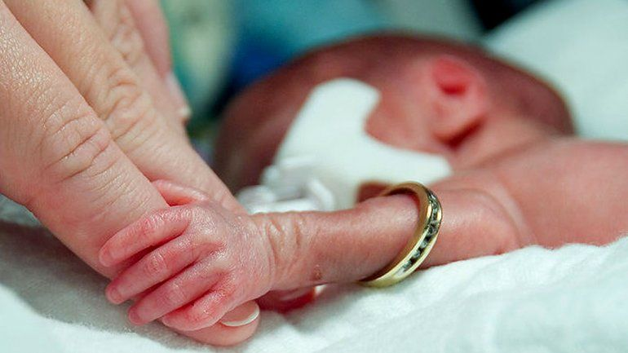


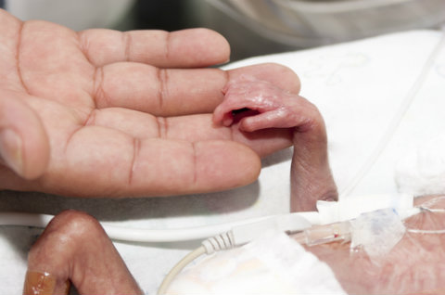
MUITO OBRIGADO!!!!

